Slide 1
第4章 功率放大电路
4.1 概述
4.2 甲功率放大电路(了解)
4.3 乙类功率放大电路
4.4 甲乙类功率放大电路

Slide 2
要求：
1.掌握功率放大电路的有关概念；
2.理解各种功率放大电路的工作原理及优缺点；
3.熟练掌握估算功率放大电路的输出功率及效率，如何选择功放管；
4.学会读懂实用功放电路。

Slide 3
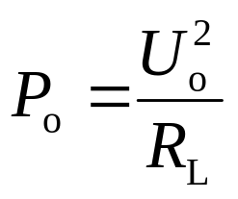
4.1 概述
一、功率放大电路研究的问题
1. 性能指标：输出功率和效率。
若已知U_{o}，则可得P_{o}。
最大输出功率与电源损耗的平均功率之比为效率。
2. 分析方法：因大信号作用，故应采用图解法。
3. 晶体管的选用：根据极限参数选择晶体管。
最大集电极电流
反向击穿电压
集电极最大耗散功率

Slide 4
4.1 概述
二、对功率放大电路的要求
（1）在电源电压一定的情况下，最大不失真输出电压最大，即输出功率尽可能大。
（2）效率尽可能高，因而电路损耗的直流功率尽可能小，静态时功放管的集电极电流近似为0。
三、晶体管的工作方式
（1）甲类方式：晶体管在信号的整个周期内均处于导通状态
（2）乙类方式：晶体管仅在信号的半个周期处于导通状态
（3）甲乙类方式：晶体管在信号的多半个周期处于导通状态

Slide 5
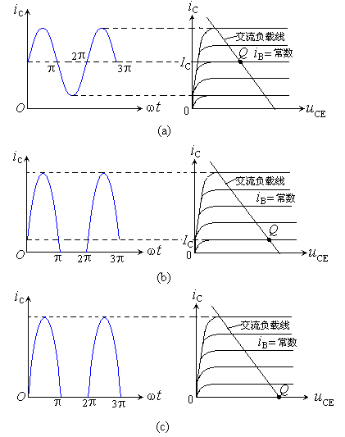
4.1 概述
四、静态工作点与放大电路的工作状态
（1）甲类方式：
晶体管在信号的整个周期内均处于导通状态
（2）乙类方式：
晶体管仅在信号的半个周期处于导通状态
（3）甲乙类方式：
晶体管在信号的多半个周期处于导通状态

Slide 6
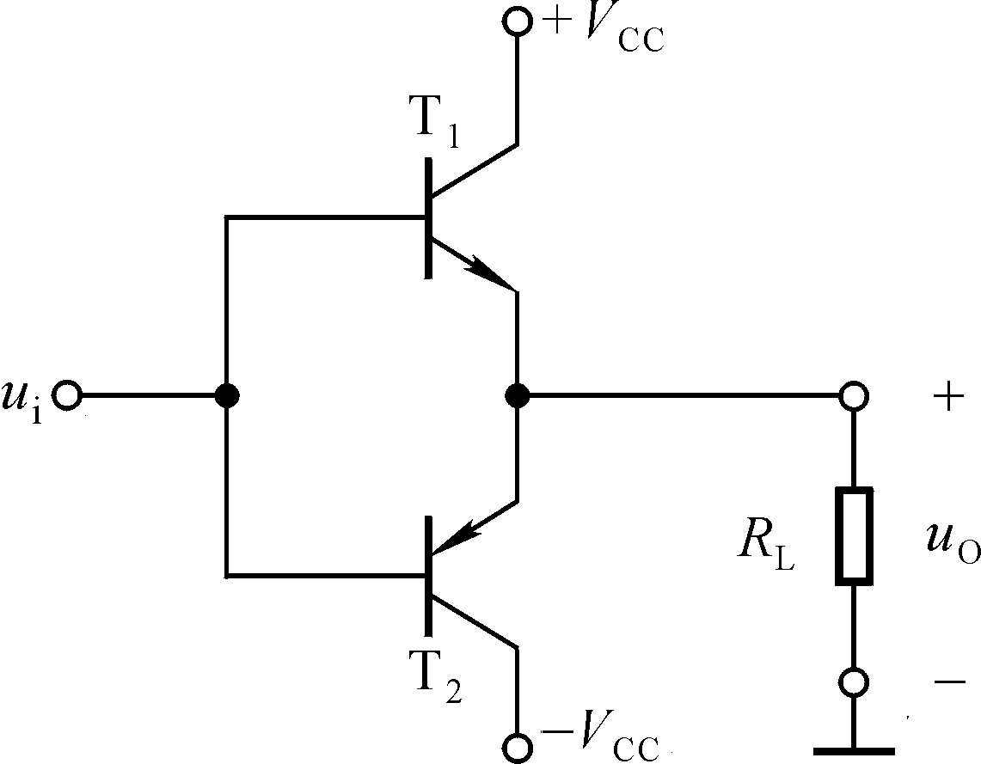
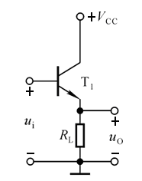
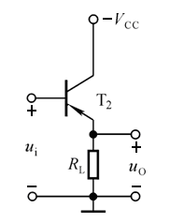

4.3 乙类功率放大电路
4.3.1 乙类双电源互补对称功率放大电路(OCL)
一、工作原理
静态时，U_{EQ}＝ U_{BQ}＝0。
输入电压的正半周：
＋V_{CC}→T₁→R_{L}→地
输入电压的负半周：
地→R_{L} →T₂ → －V_{CC}
两只管子交替导通，两路电源交替供电，双向跟随。

Slide 7
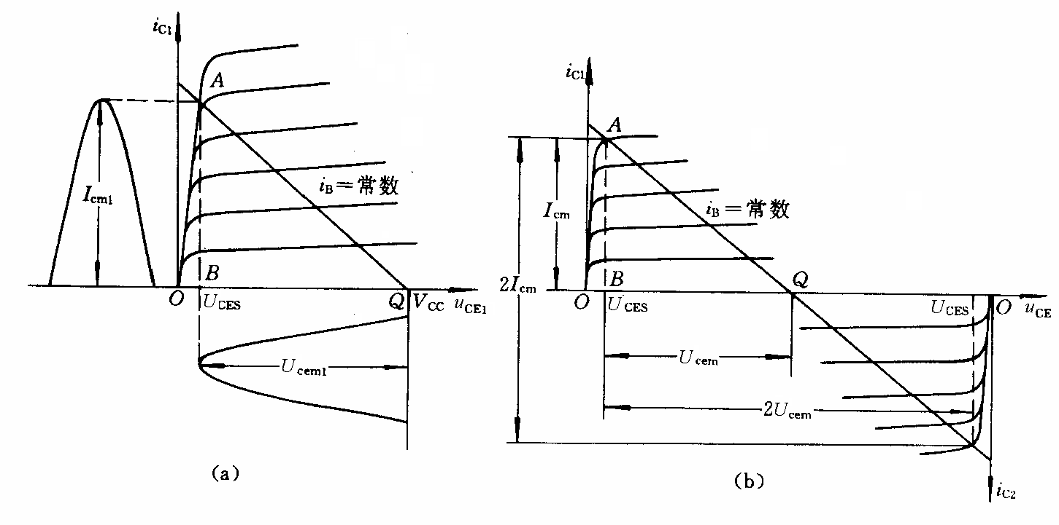
4.3 乙类功率放大电路
4.3.1 乙类双电源互补对称功率放大电路(OCL)
一、工作原理

Slide 8
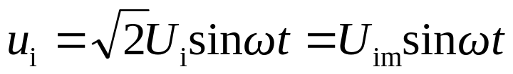
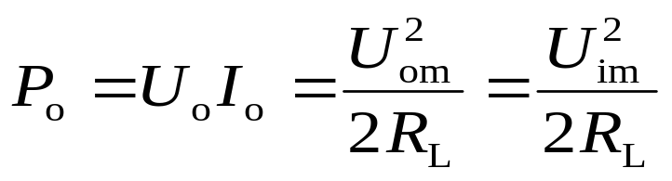
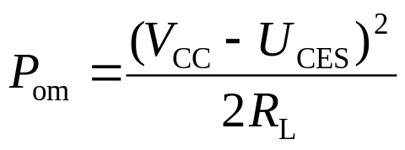

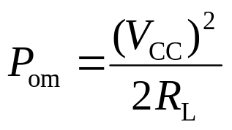
4.3 乙类功率放大电路
4.3.1 乙类双电源互补对称功率放大电路(OCL)
二、分析计算
已知
1. 输出功率
在已知R_{L}的情况下，先求出U_{om}，则
当
时
忽略管子的饱和压降

Slide 9
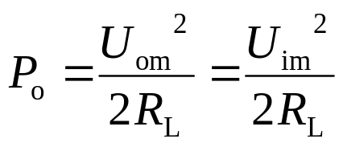
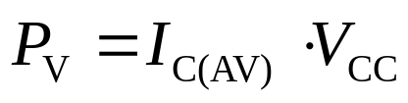
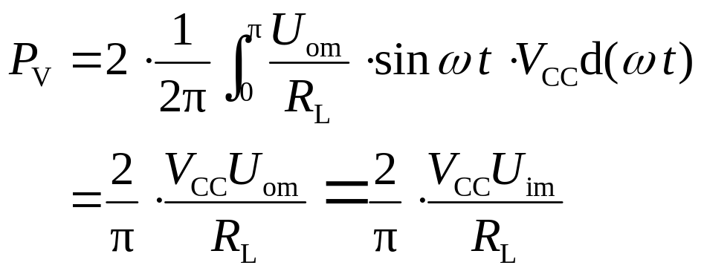

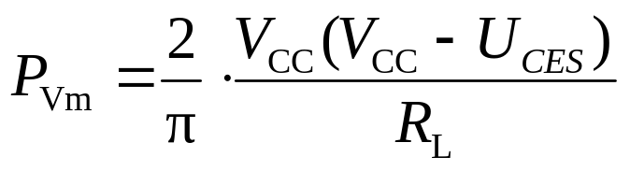

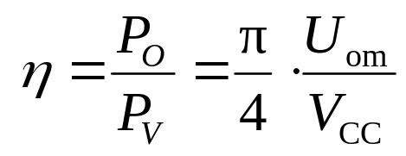
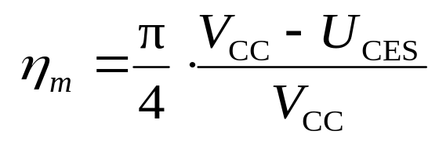
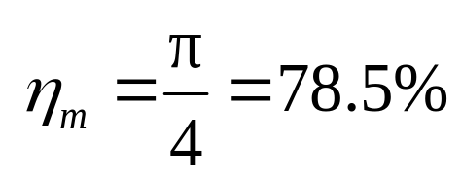
2. 电源功率
求电源的平均功率，
3.效率
忽略饱和压降

Slide 10
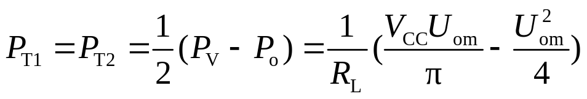
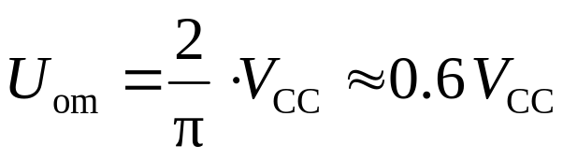
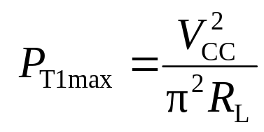
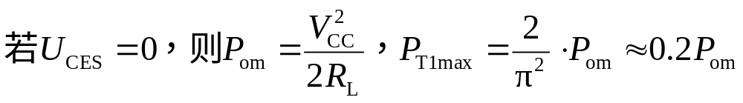
4.管耗
P_{T}
在输出功率最大时，因管压降最小，故管子损耗不大；输出功率最小时，因集电极电流最小，故管子损耗也不大。
P_{T1}对Uom求导，并令其为0，可得
将Uom代入P_{T1}的表达式，可得

Slide 11
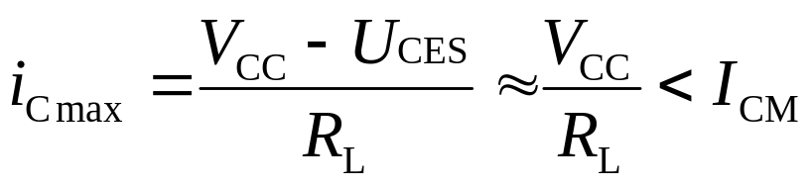
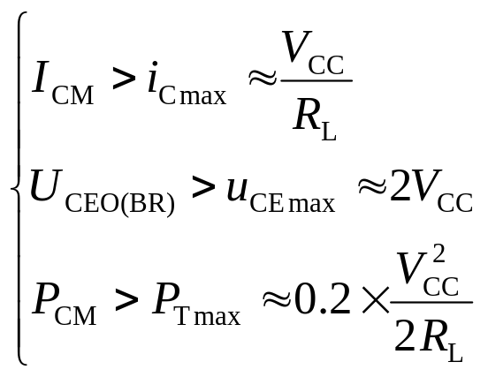
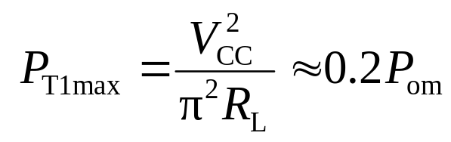
三、晶体管的极限参数
1. 最大ce间的电压
2. 最大集电极电流
3. 最大集电极功耗
因此，选择晶体管时，其极限参数

Slide 12
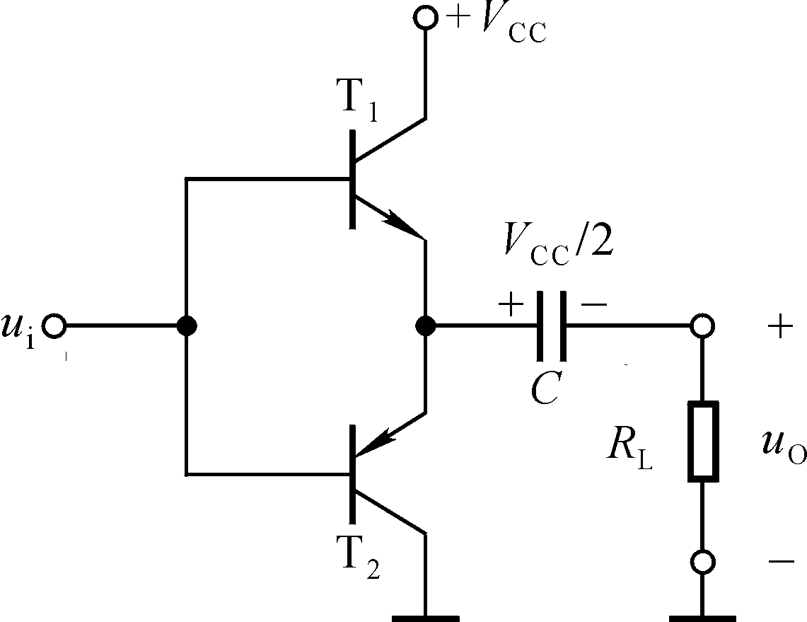
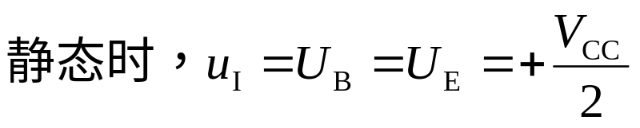

4.3 乙类功率放大电路
4.3.2 乙类单电源互补对称功率放大电路（OTL）
输入电压的正半周：
＋V_{CC}→T₁→C→R_{L}→地C 充电。
输入电压的负半周：
C 的 “＋”→T₂→地→R_{L}→ C “ －”C 放电。
C 足够大，才能认为其对交流信号相当于短路。

Slide 13
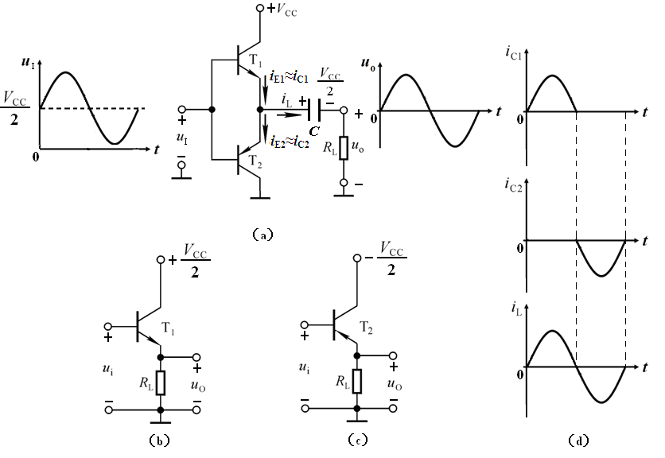
4.3 乙类功率放大电路
4.3.2 乙类单电源互补对称功率放大电路（OTL）

Slide 14
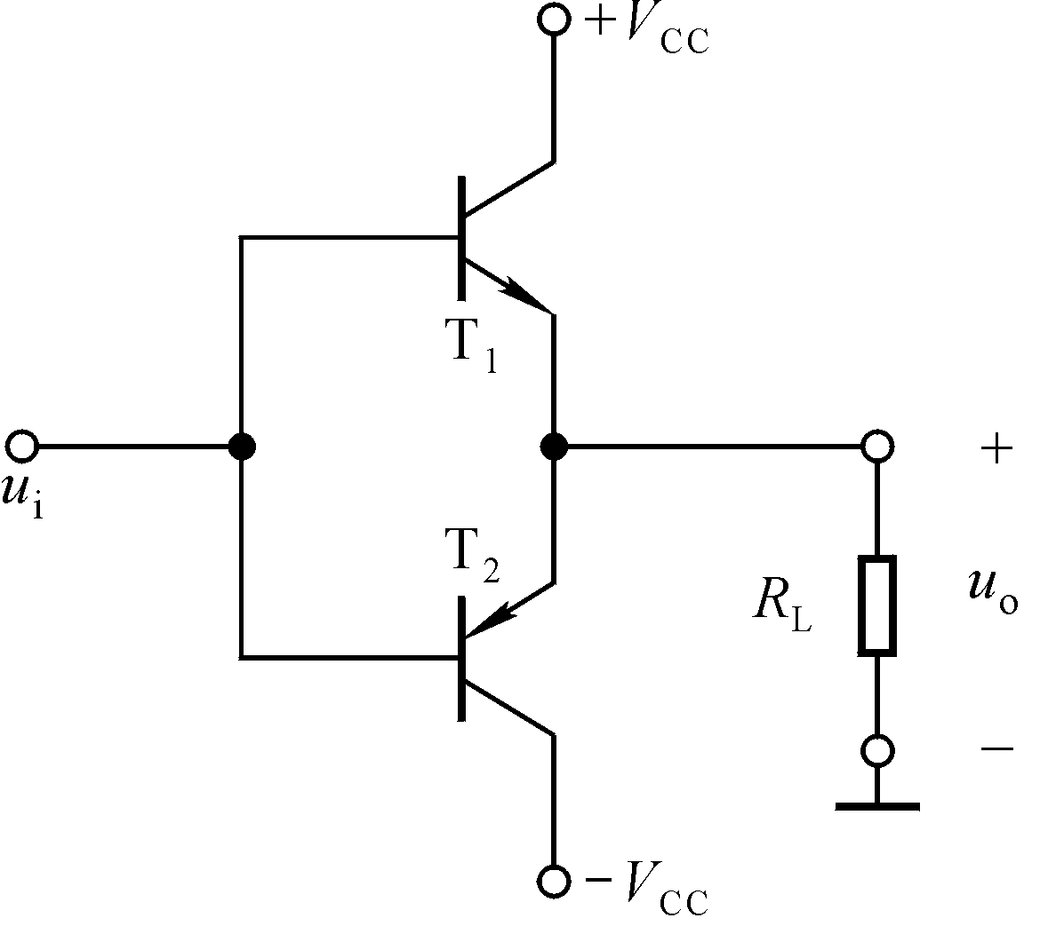
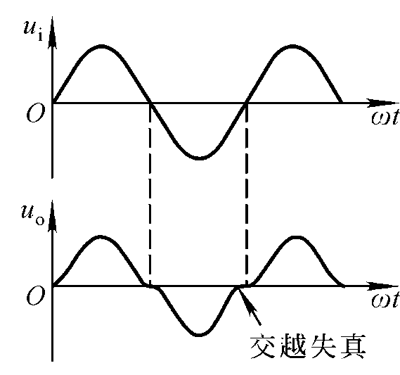
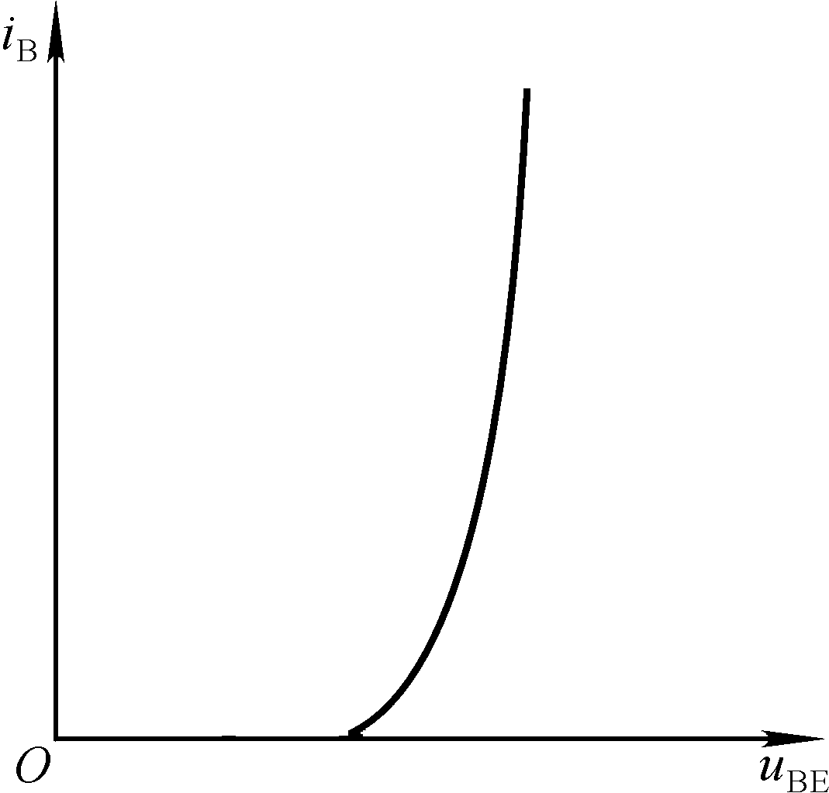
4.4 甲乙类互补对称功率放大电路
乙类--交越失真
信号在零附近两只管子均截止
开启电压
消除失真的方法：
设置合适的静态工作点。

Slide 15
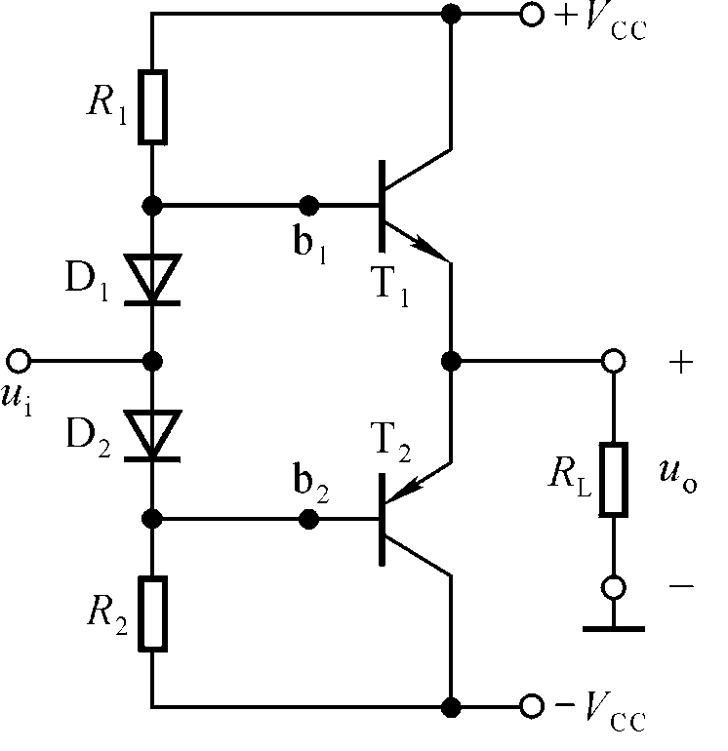
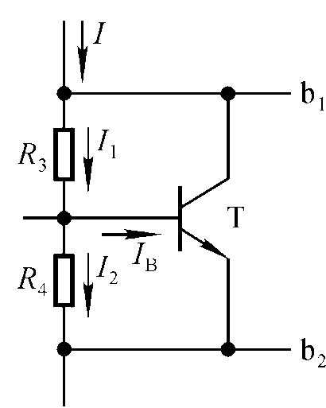
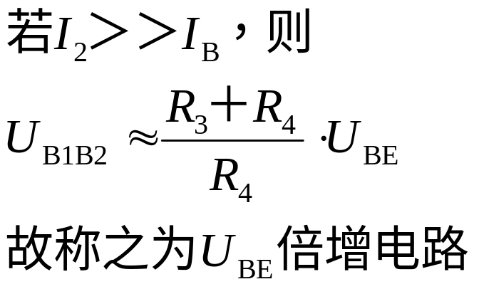
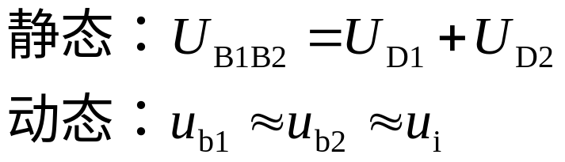
4.4.1 双电源甲乙类互补对称功放(OCL）
一、工作原理

Slide 16
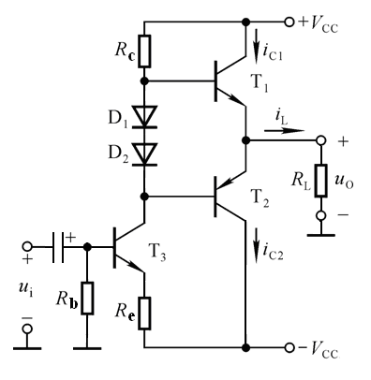
4.4.1 双电源甲乙类互补对称功放(OCL）

Slide 17
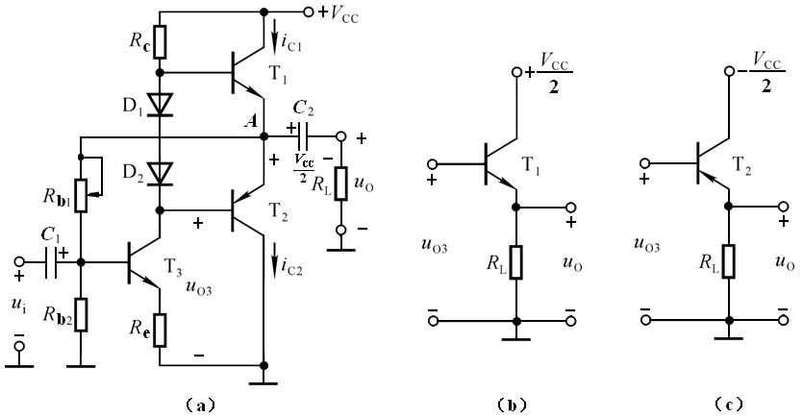

4.4.2 单电源甲乙类互补对称功放(OTL）
稳定过程:

Slide 18
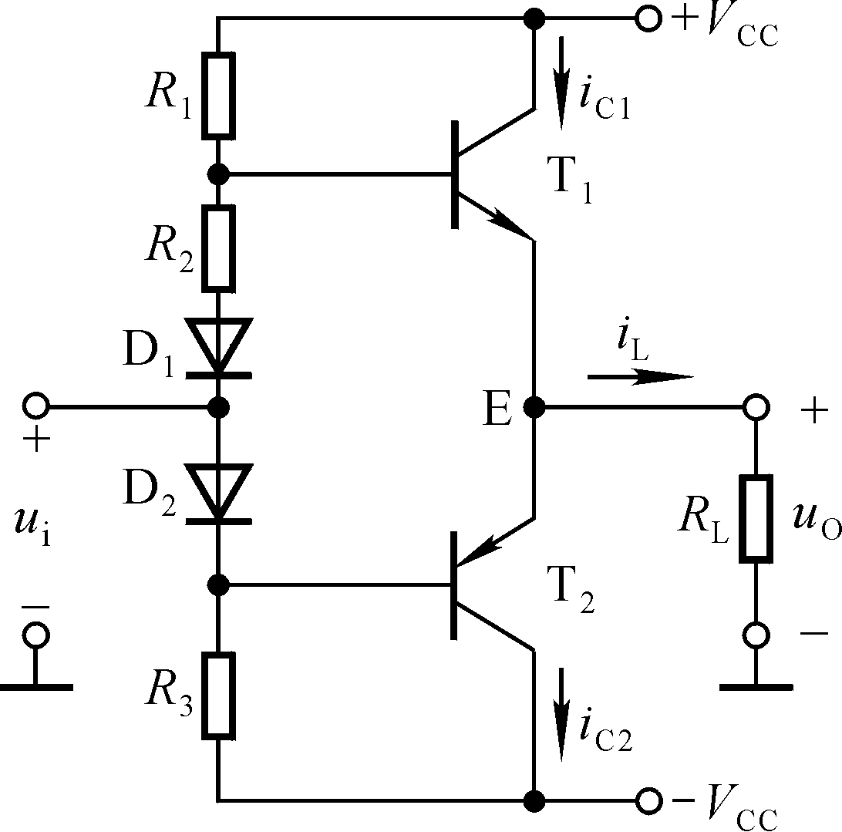
讨论一
已知VCC=15V，输入电压为正弦波，晶体管饱和压降为3V，负载电阻为4Ω。
（1）求最大输出功率及效率；
（2）若输入电压有效值为8V，
则负载上能够获得的功率为？
（3）若T1管的集电极和发射极短路，则产生什么现象？
Notes:
学习故障分析的方法。

Slide 19
讨论二
已知VCC=15V，输入电压为正弦波，晶体管饱和压降为2V，负载电阻为8Ω。
（1）若负载所需最大功率为16W，则电源电压至少取多少伏？
（2）若电源取20V，则晶体管的最大集电极电流、最大管耗和最大管压降？
Notes:
学习故障分析的方法。

